Slide 1
Javascript assincrono + DOM
Allan Ferreira

Slide 2
Conteúdo
Ambiente Visual Studio Code
Live server
HTML
CSS
Javascript
Javascript Assincrono
Callbacks, promisses e async/await

Slide 3
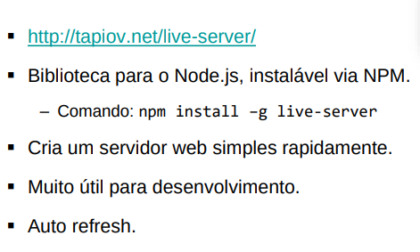
Live-server

Slide 4
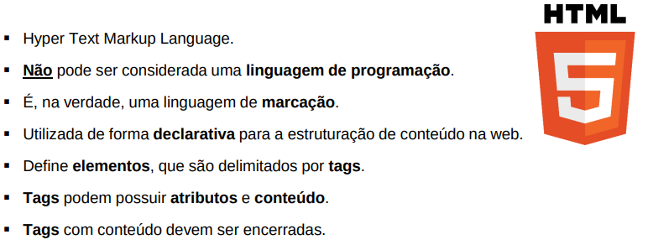
Noções de HTML

Slide 5
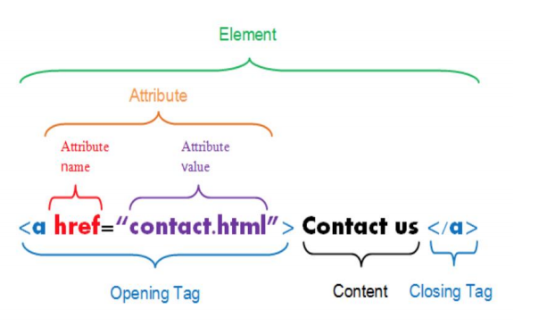
Estrutura do HTML

Slide 6
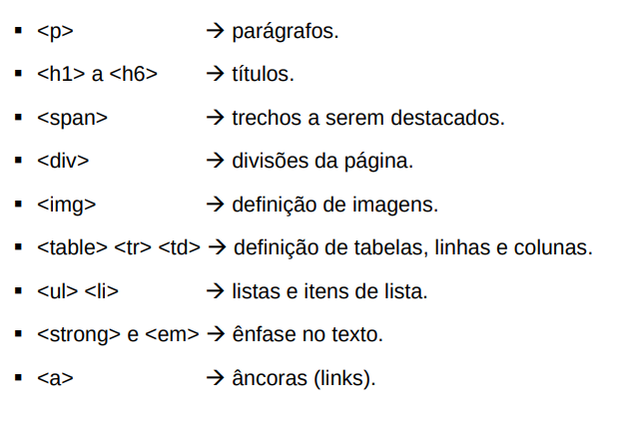
Principais

Slide 7
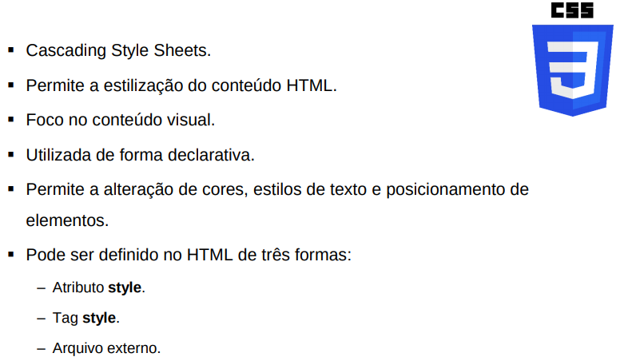
CSS

Slide 8
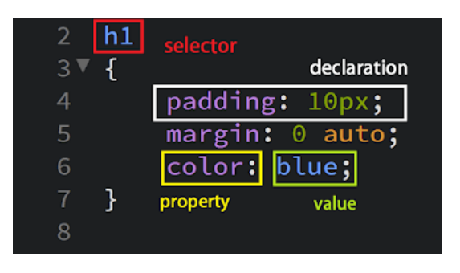
Sintaxe

Slide 9
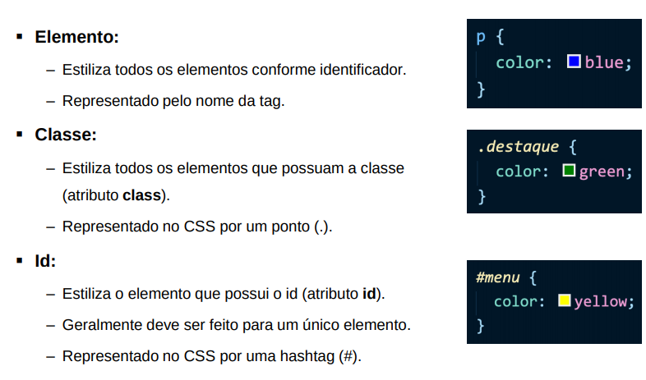
Elemento x classe x id

Slide 10
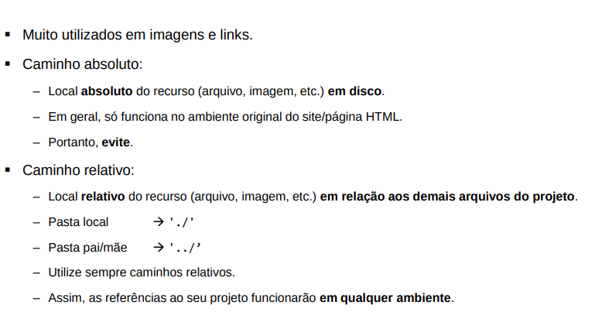
Caminho absoluto x relativo

Slide 11
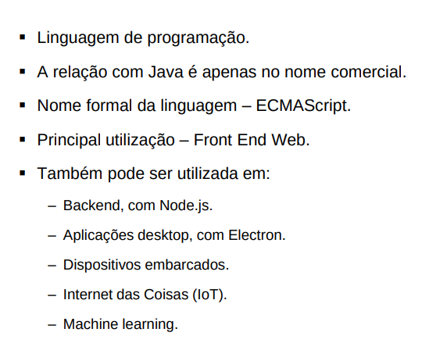
Javascript

Slide 12
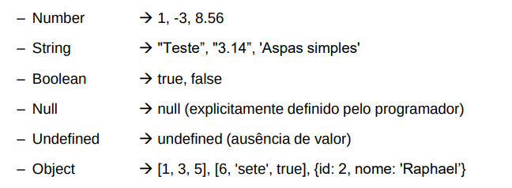
Principais tipos

Slide 13
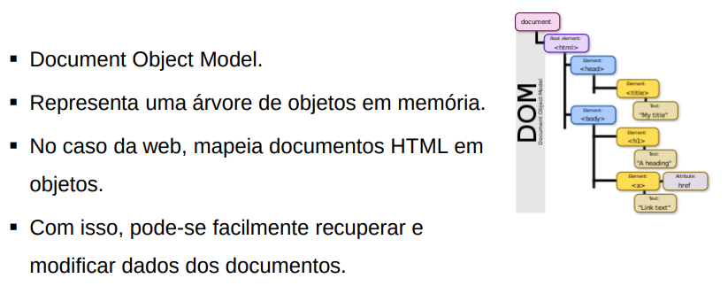
DOM
Document Object Model

Slide 14
DOM
Estudar este link
https://developer.mozilla.org/en-US/docs/Web/API/Document_Object_Model/Introduction

Slide 15
Comando querySelector
Principal comando para acessar elementos do DOM
Traz sempre o primeiro elemento encontrado
Parametros (Elemento/Classes/ID)
Testar no console

Slide 16
Importante
QuerySelector x getElementByID
Se tiver o id, usar o getElementById pois é cerca de 5x mais performatico
QuerySelector tem capacidade de seleção de classes

Slide 17
Manipulação com Javascript
Tag <form> é a principal interação com os usuários de sistemas web
Funcionamento atual(moderno)
  Javascript intercepta os dados e envia ao servidor de forma assincrona

Slide 18
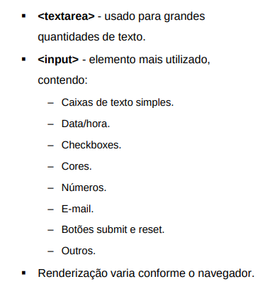
Elementos tag FORM

Slide 19
Manipulação de eventos e classes
addEventListener
classList.add
ClassList.remove
CreateElement
appendChild

Slide 20
Desafio aula 1
Montar uma tela SPA(Single Page Application) ecom javascript puro e CSS dinamico que tenha um formulario com 2 campos (Medicamento, preco) e um botao pra cadastrar.
Ao inserir, deve ser atualizada uma lista na tela e um total no cabeçalho deve mostrar quantos produtos cadastrados até o momento.
Tempo pro desafio: 15 minutos

